Slide 1
Аршалынская средняя школа №1
История школы:
Год сдачи в эксплуатацию: ноябрь 1968
Название: Вишнёвская средняя школа №1
Количество классов и учебных кабинетов:23
Количество учащихся : 560
Адрес: ул. Комсомольская, 19

Slide 2
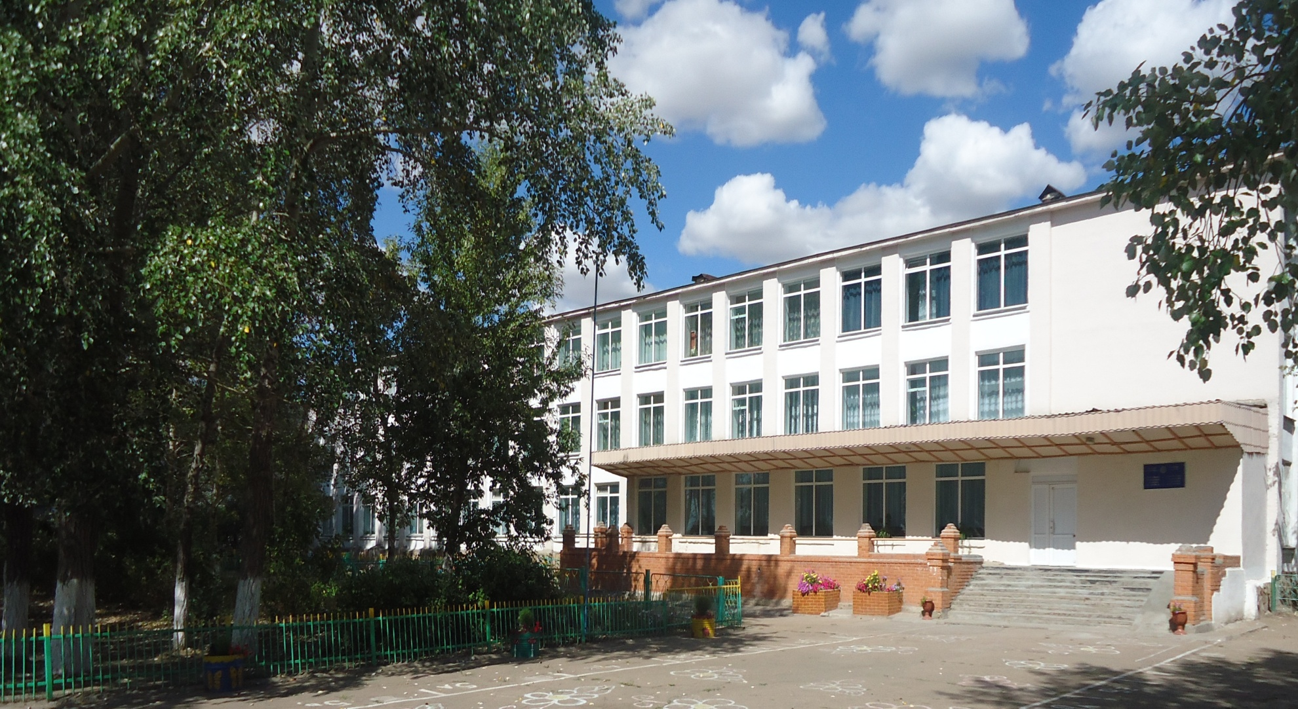
Вот она, наша школа!

Slide 3
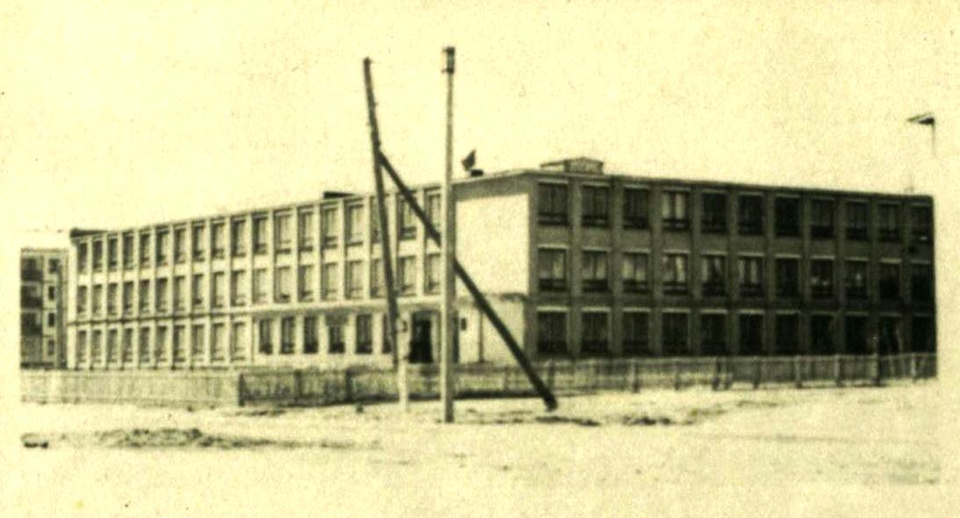
Вишнёвская средняя школа №1 в ноябре 1968 года

Slide 4
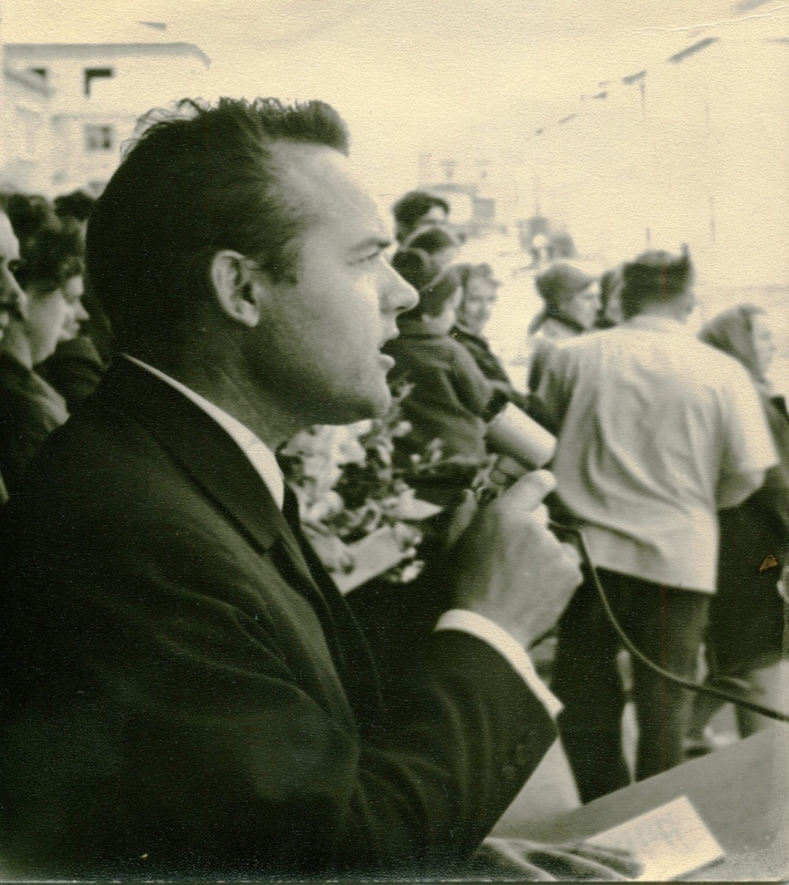
Первый директор школы Приказ №273 по Вишнёвскому РОНО: тов. Дукарт Александра Эдуардовича назначить директором Вишнёвской средней школы №1
Дукарт Александр
Эдуардович.
Был директором школы с ноября 1968 года по август 1974 года.
Проработал в данной школе до 1995 года
Во время открытия школы, ноябрь 1968 года

Slide 5
Первые учителя школы
Горбатенко Е.М. Пивень П.И.
Рыжкова А.П. Липчанская Н.С.
Мирошниченко Т.П. Адаева А.И.
Венедиктова М.С. Даутбекова Е.Ф.
Бучина Т.В. Заварзина А.А.
Гамова М.Е. Митусова З.В.
Куркина Р.М. Фладт О.Г.
Рябцева С.С. Плустенко И.Н.
Сулейменова Л.Г. Косенко М.П.
Заря Н.И. Заря В.Д.

Slide 6
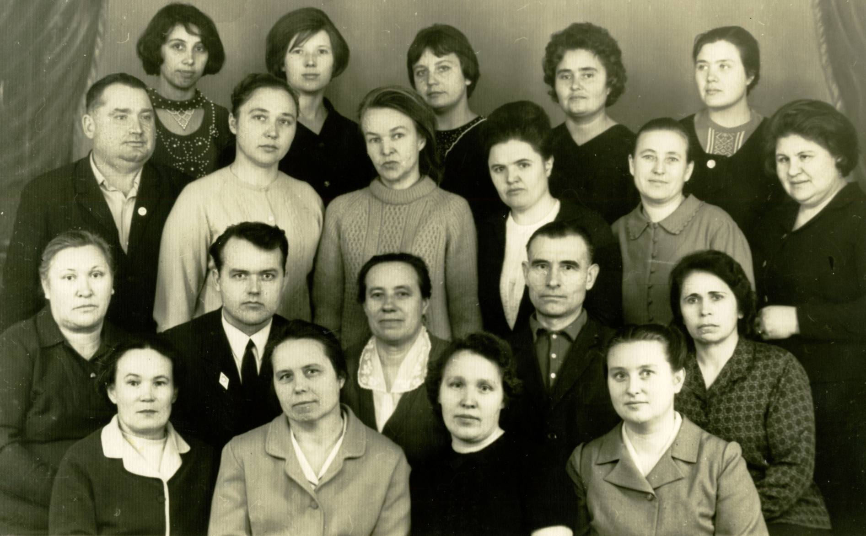
Первый учительский коллектив

Slide 7
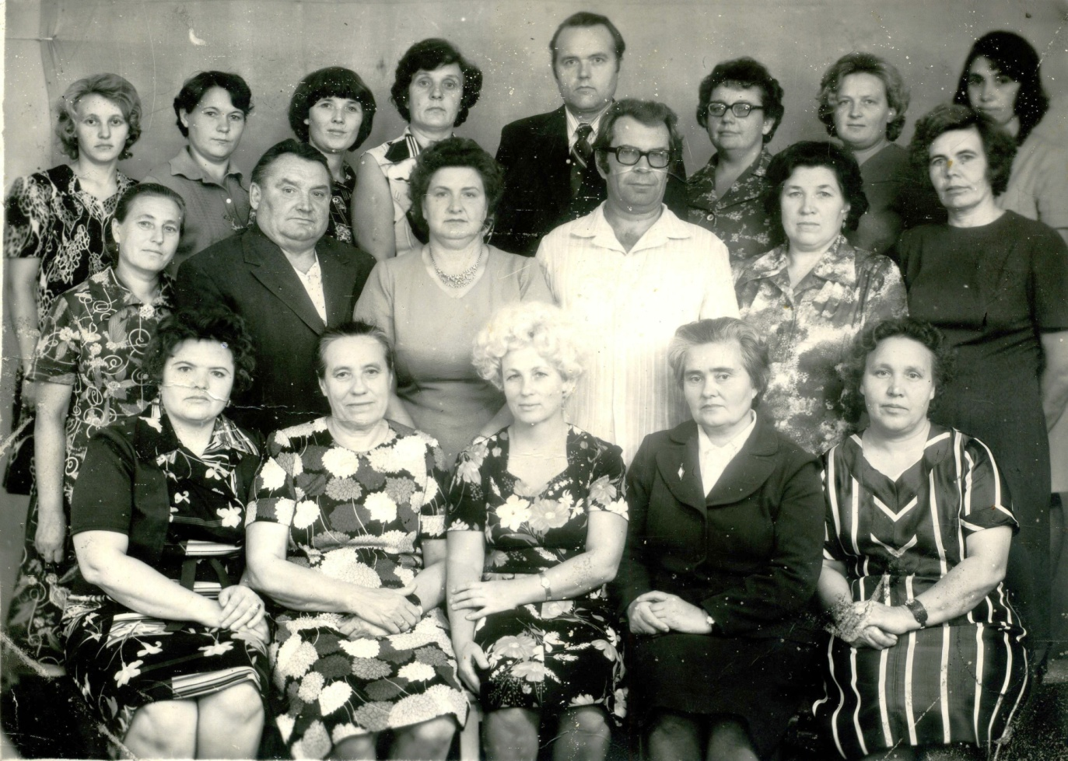
Приказ №169 от 28 июля 1974 года: директором Вишнёвской средней школы №1 назначить Зелёную Валентину Михайловну

Slide 8
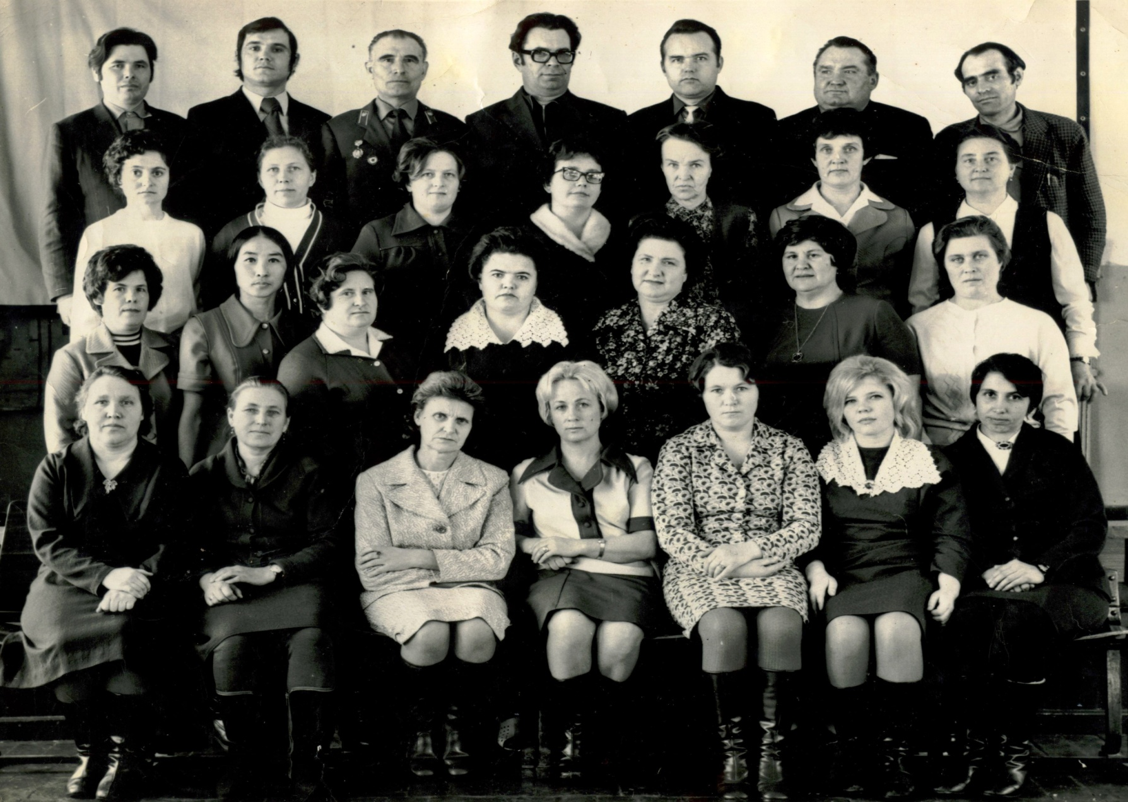
1976 год

Slide 9
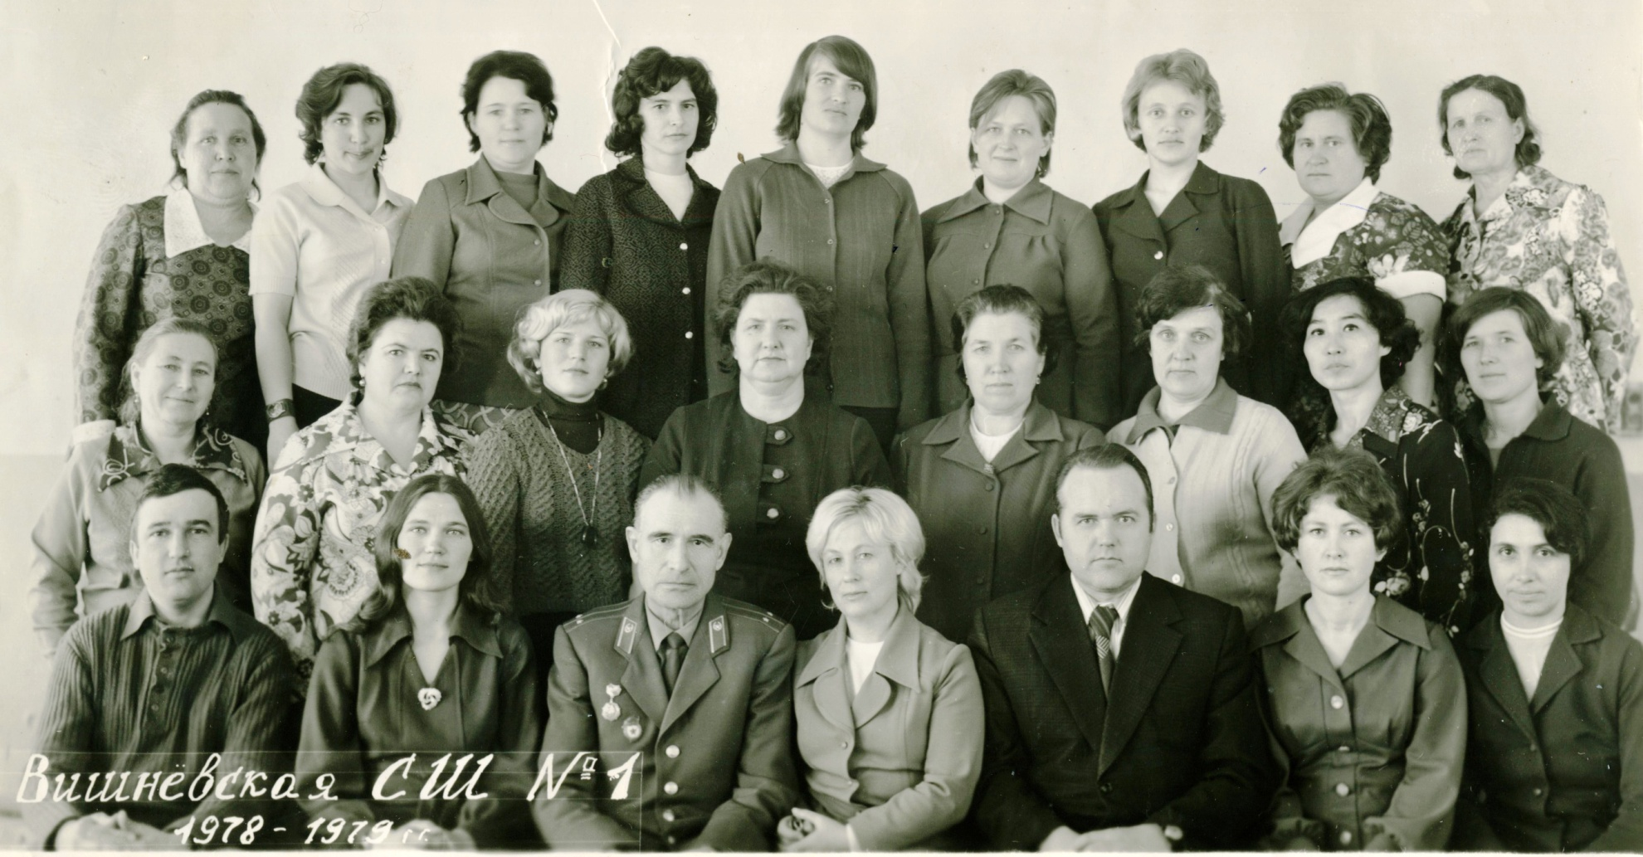
1978-1979

Slide 10
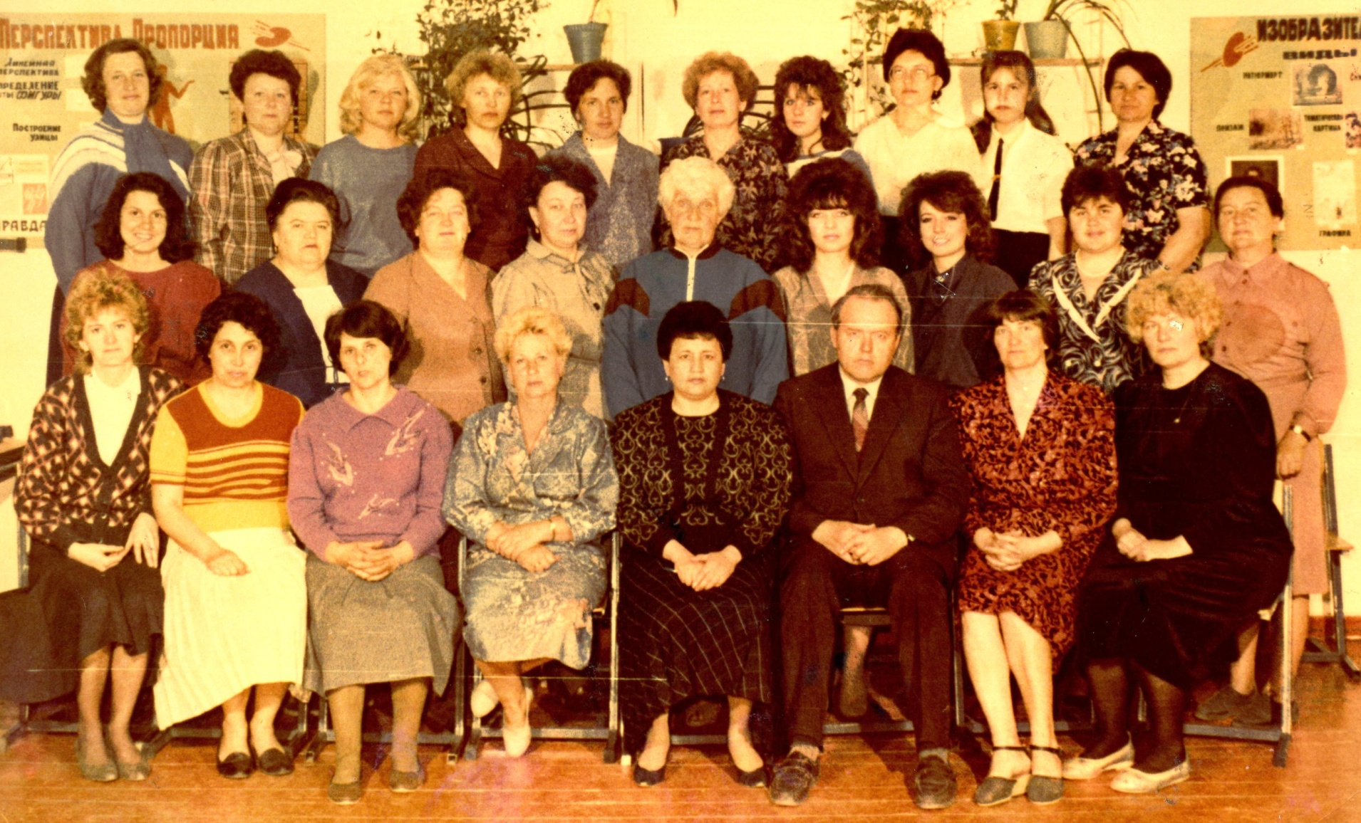
Приказ № 79 –к :Шарибаеву Кульмарию Рустемовну назначить директором Вишнёвской средней школы №1

Slide 11
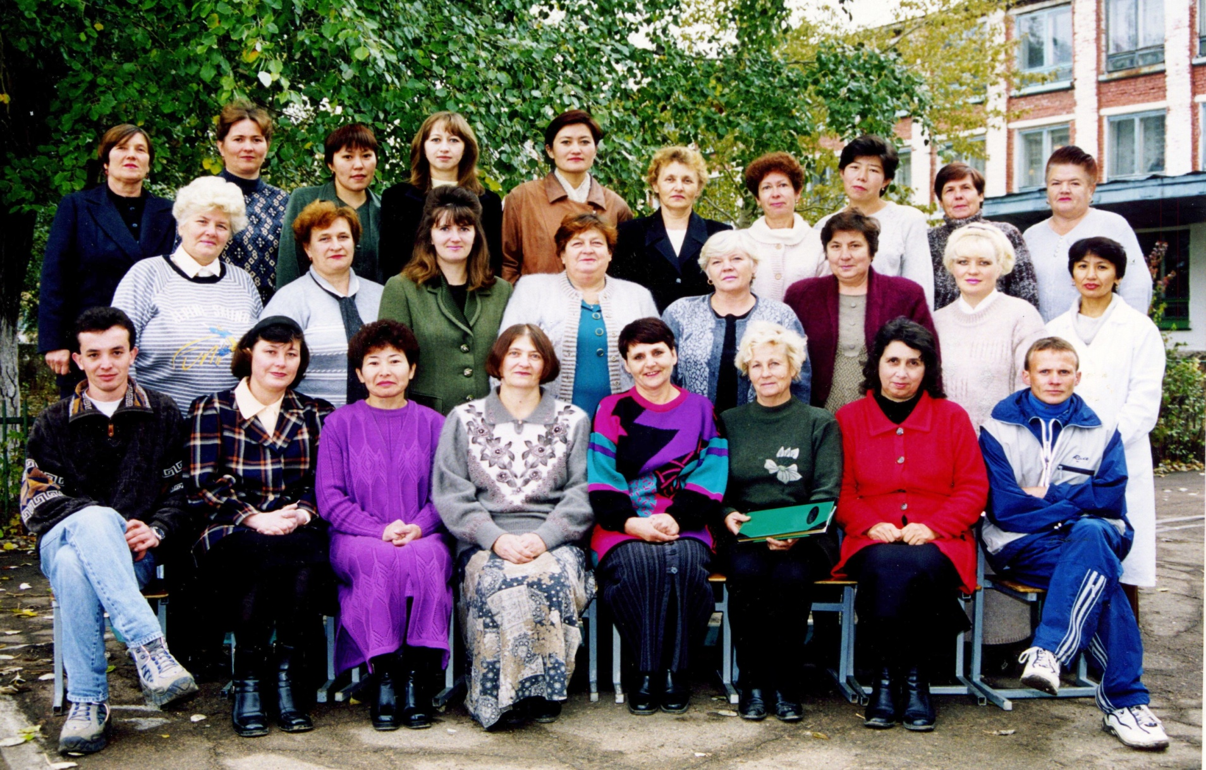
Приказ № 35-к от 31 августа 1995 года : Потехину Валентину Николаевну назначить директором Вишнёвской средней школы №1

Slide 12
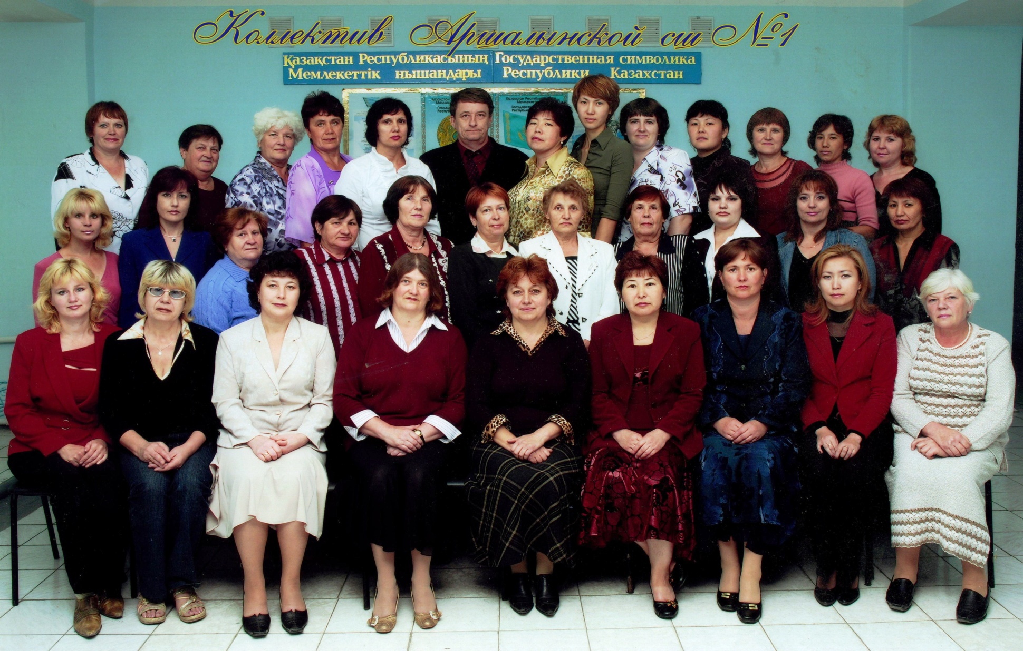
Приказ №60 от 23 марта 2004 года: Приб Валентину Григорьевну назначить директором Аршалынской средней школы №1

Slide 13
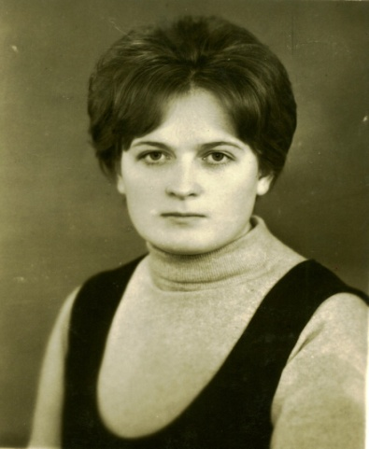
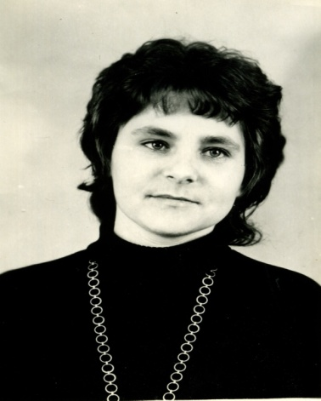
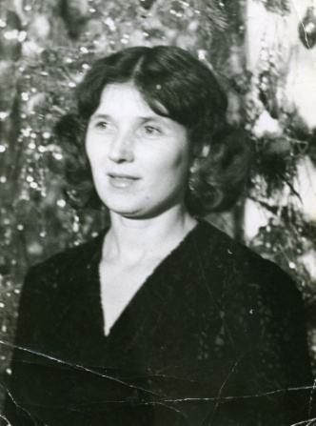
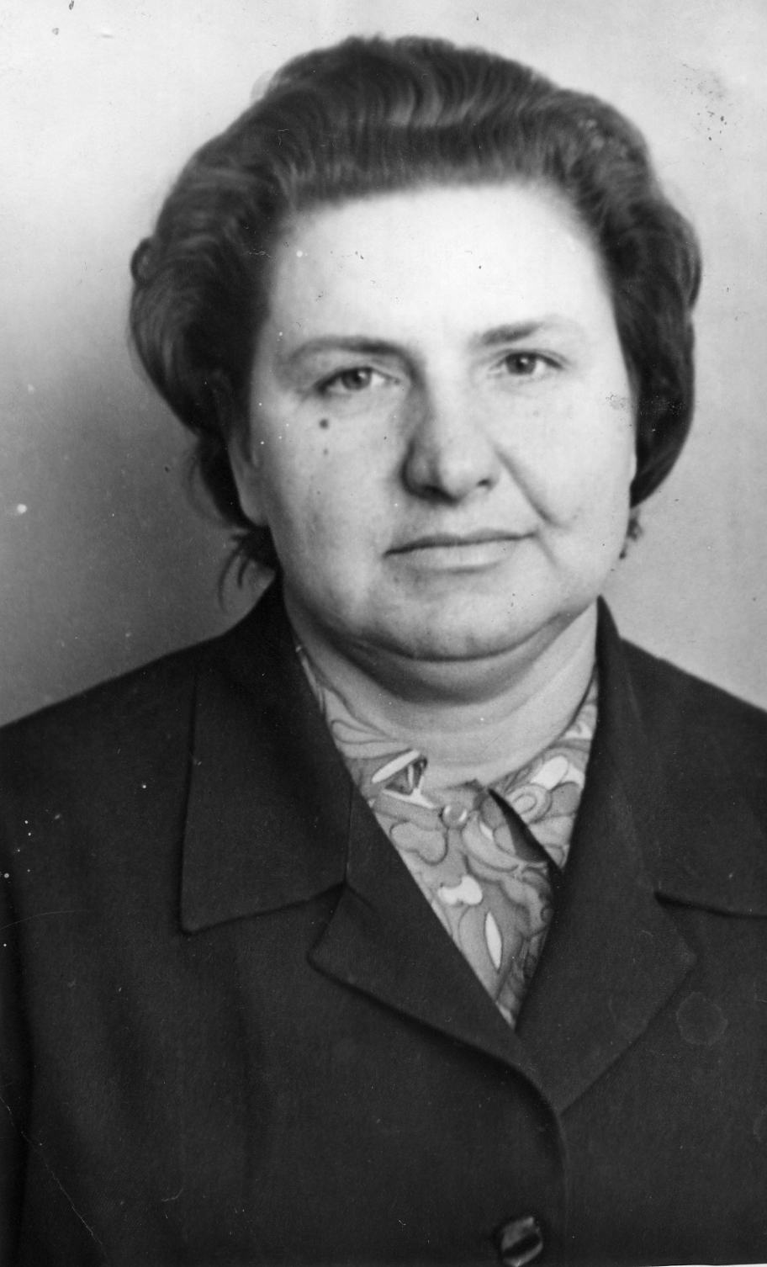
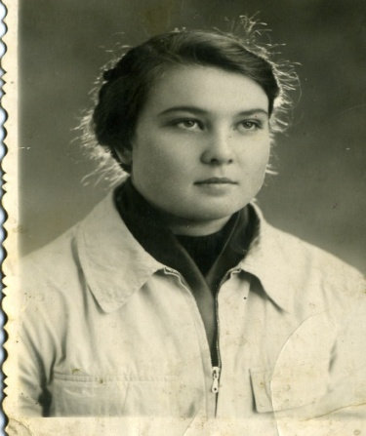
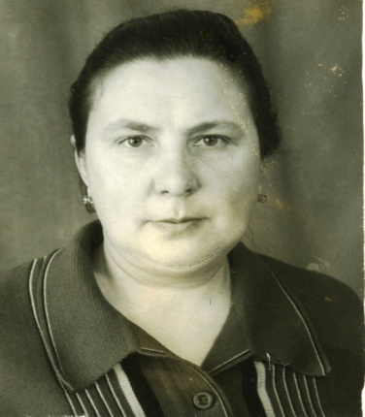
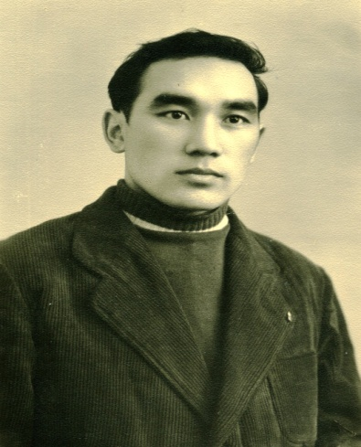
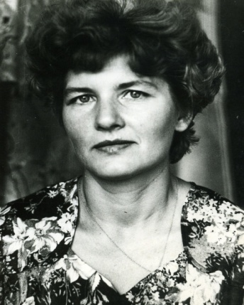
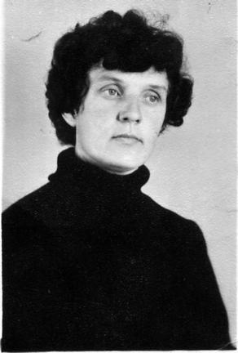
Они прославили нашу школу

Slide 14
Семейные династии
Супруги Суздалевы Пётр Павлович и Таисия Александровна
Мать и дочь Фладт Ольга Густавовна и Букмайер Элла Эрвиновна
Мать и дочь Мироненко Клавдия Андреевна и Ниценко Нина
Ильинична
Мать и дочь Абдрахманова Зинаида Жунусовна и Мынбаева Салтанат
Ауесхановна
Мать и дочь Потехина Валентина Николаевна и Ирина Юрьевна
Мать и дочь Рябцева Светлана Степановна и Авдеева Марина
Ивановна
Мать и дочь Воробьёва Татьяна Ильинична и Черепанова Наталья
Валерьевна
Супруги и сын Шамсиева Донара Николаевна, Роман Алексеевич и
Сергей Романович
Супруги Приб Валентина Григорьевна и Трикилов Николай Васильевич
Мать и дочь Туспаева Бота Толгатовна и Лейла Алкеновна

Slide 15
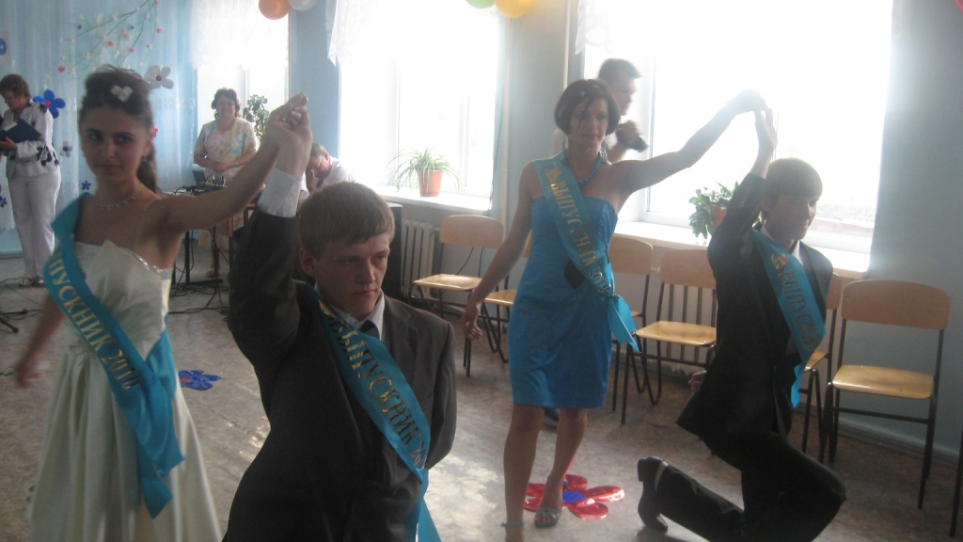
Цифры и факты
За 50 лет окончили среднюю школу :1941 выпускника , это 78 классов
из них: девушек—1138
юношей---803

Slide 16
Педагоги школы- выпускники Аршалынской (Вишнёвской) средней школы №1 в разные годы
Труфанова Надежда Ивановна Миргалимова Людмила Викторовна
Букмайер Элла Эрвиновна Туспаева Лейла Алкеновна
Седельникова Ирина Васильевна Кулагина Валентина Семёновна
Федориненко Татьяна Ивановна Федорова Татьяна Валерьевна
Аверина Татьяна Геннадьевна Евсютина Марина Вячеславовна
Потехина Ирина Юрьевна Бондарь Сергей Анатольевич
Объедков Валерий Егорович Шамсиев Сергей Романович
Середа Светлана Ивановна Морошан Юрий Юрьевич
Коробкина Ольга Владимировна Приб Валентина Григорьевна
Гергилевич Надежда Николаевна Анюхина Екатерина Валерьевна
Сонгина Татьяна Альфредовна Матафонова Тамара Владимировна
Задорожная Светлана Павловна Бакиров Аскар Дауылбаевич
Слесаренко Елена Владимировна Агошкова Ирина Афанасьевна
Редько Татьяна Львовна

Slide 17
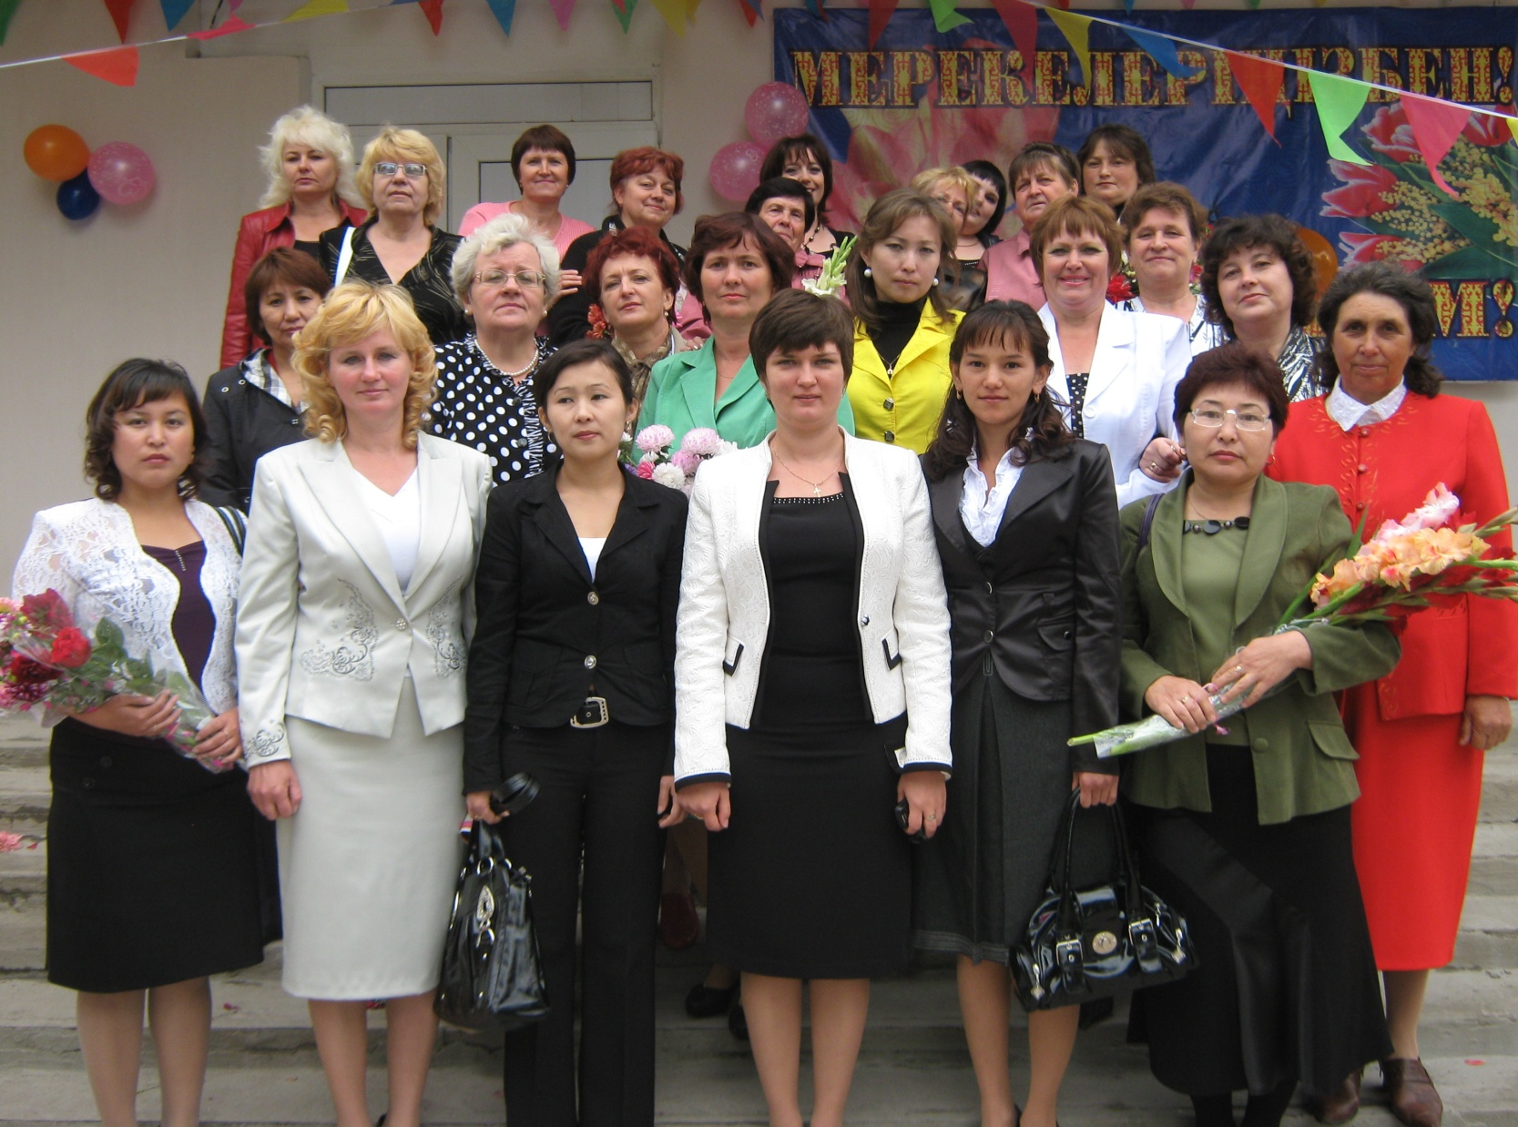
Коллектив школы в 2010-2011 году

Slide 18
- Дукарт Александр Эдуардович первый директор школы
- Потехина Валентина Николаевна отличник образования РК 1995г.
-Воробьёва Татьяна Ильинична отличник образования РК 1995 г.
-Приб Валентина Григорьевна отличник народного просвещения Каз. ССР 1991 г.
- Матофонова Тамара Владимировна отличник образования Каз. ССР 1992 г.
Заслуженные учителя Аршалынской средней школы №1

Slide 19
Выдающиеся выпускники школы-
Биджиев Диас - чемпион мира по Стритворкауту.
Плясовица Татьяна – директор школы.
Козлова Анна – депутат районного маслихата.

